Slide 1

Banco de Dados
Jose.wellington@ceub.edu.br
‹#›

Slide 2
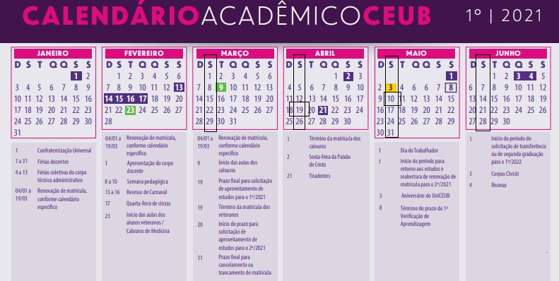
Plano de Ensino – Banco de Dados
‹#›
Notes:
‹#›

Slide 3
Agenda
Revisão
SGBD - Sistema Gerenciador de Banco de Dados
Vantagens do SGBD’s
Representação Física do SGBD
SQL - Structured Query Language
Categorias do SQL
1 - Exercício prático
Comandos de DDL – Linguagem Definição de Dados
Álgebra relacional
2 - Exercício prático
‹#›

Slide 4
Revisão

Slide 5
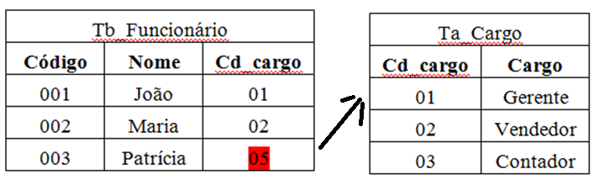
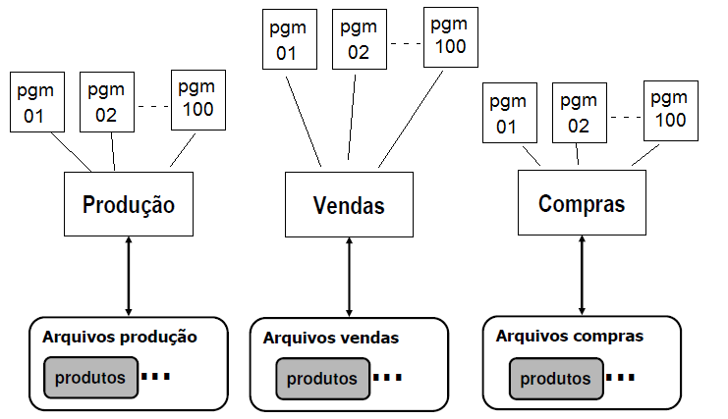
Processamento sem BD
Dados não Compartilha dados

Slide 6
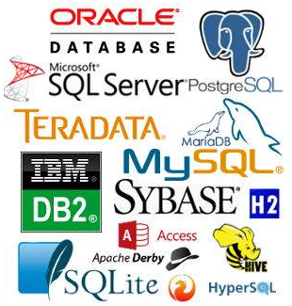
Processamento com BD
Exemplo:
Coleção de Dados Relacionados
Sistema de Produção
Sistema de Vendas
Sistema de Engenharia
Banco de Dados
Dados de Produtos

Slide 7
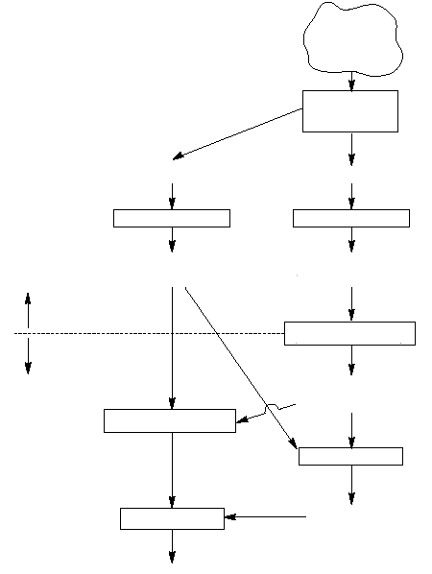
Abordagem ER para Projeto Lógico de Bancos de Dados
Mini-Mundo
Modelo ER
Análise de
Requisitos
Requisitos Funcionais
Requisitos do BD
Projeto Conceitual
Análise Funcional
Especificação das Transações
(em alto nível)
Esquema Conceitual
(em um modelo de dados de alto nível)
Independente de SGBD
Projeto Lógico
Modelo
Relacional
Específico para um SGBD
Esquema Lógico
(em um modelo de dados lógico)
Projeto das Aplicações
SGBD
Relacional
Projeto Físico
Implementação
Esquema Físico
(para um SGBD específico)
Programas

Slide 8
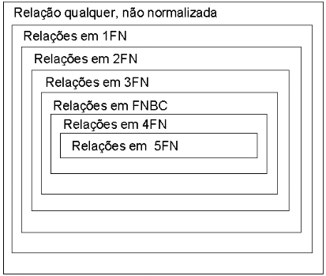
Normalização de dados
Regras:
1ª Forma Normal (1FN).
2ª Forma Normal (2FN).
3ª Forma Normal (3FN).
4ª Forma Normal (4FN).
5ª Forma Normal (5FN).
Notes:
‹#›

Slide 9
S.G.B.D. (Sistema Gerenciador de Banco de Dados)
‹#›

Slide 10
S.G.D.B. (Sistema Gerenciador de Banco de Dados)
- É o software responsável pelo gerenciamento (armazenamento e recuperação) dos dados no Banco de Dados.
‹#›

Slide 11
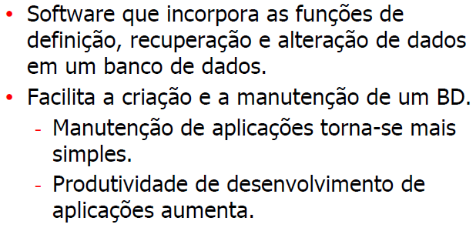
S.G.D.B. (Sistema Gerenciador de Banco de Dados)
‹#›

Slide 12
Representação Física do SGBD
‹#›

Slide 13
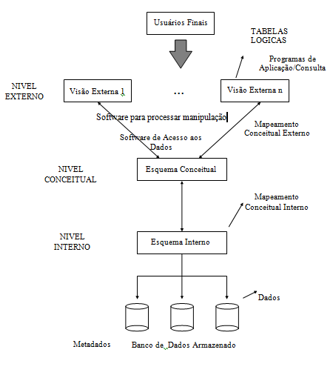
Representação Física do SGBD
‹#›

Slide 14
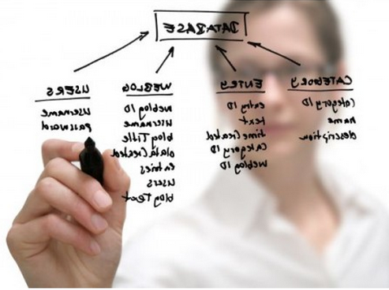
Administradores de Banco de Dados (DBA)
-São responsáveis pelo controle ao acesso aos dados e pela coordenação da utilização do BD.
- Responsável por autorizar o acesso, coordenar e monitorar sua utilização, adquirir recursos de hardware e software quando necessário, avaliar desempenho e problemas de segurança do sistema.
- É a pessoa que fornece o suporte técnico necessário para implementar essas decisões.

Slide 15
Vantagens do SGBD’s
‹#›

Slide 16

Banco de Dados – Vantagens
1 - Eliminação de Inconsistências
- Através do armazenamento da informação em um único local com acesso descentralizado e, sendo compartilhada à vários sistemas, os usuários estarão utilizando uma informação confiável.
- A inconsistência ocorre quando um mesmo campo tem valores diferentes em sistemas diferentes. Exemplo, o estado civil de uma pessoa é solteiro em um sistema e casado em outro.
‹#›

Slide 17
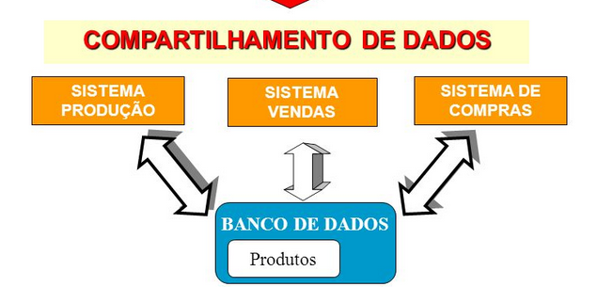
Banco de Dados – Vantagens
2 - Compartilhamento dos Dados
Permite a utilização simultânea e segura de um dado, por mais de uma aplicação ou usuário, independente da operação que esteja sendo realizada.
‹#›

Slide 18
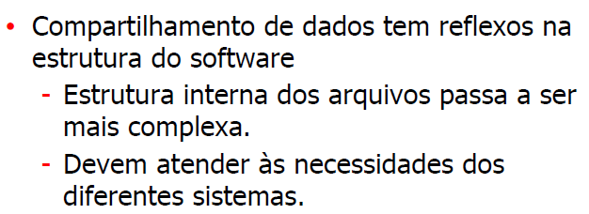
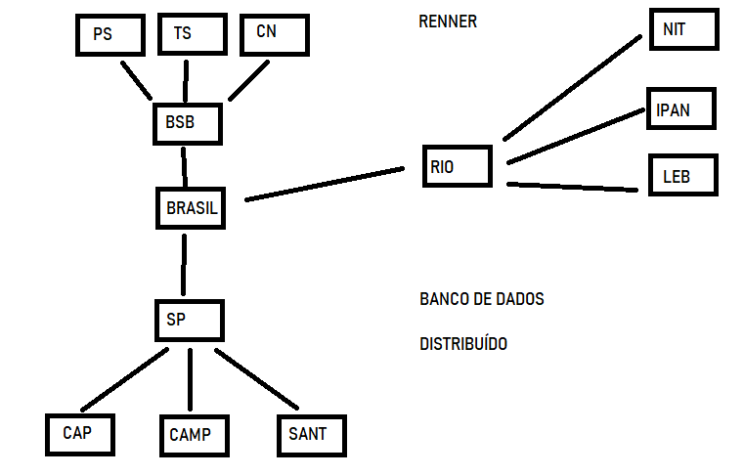
Banco de Dados
Consequência compartilhamento
‹#›

Slide 19
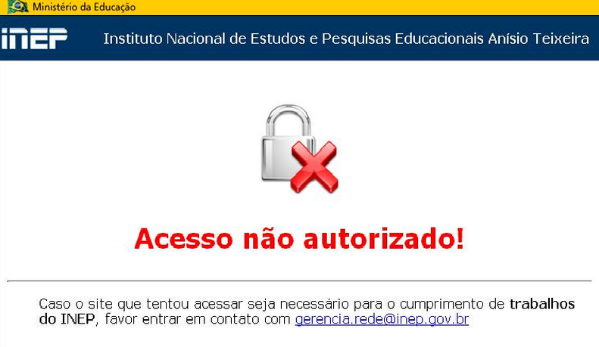
Banco de Dados – Vantagens
3 - Restrições de Segurança
- Define para cada usuário o nível de acesso a ele concedido (leitura, leitura e gravação ou sem acesso) ao arquivo e/ou campo.
- Este recurso impede que pessoas não autorizadas utilizem ou atualizem um determinado arquivo ou campo.
‹#›

Slide 20
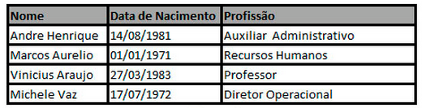
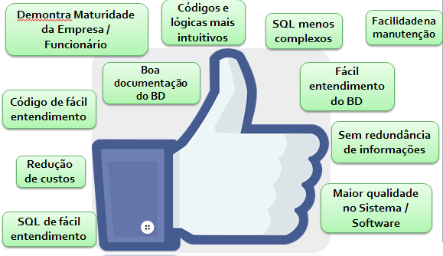
Banco de Dados – Vantagens
4 - Padronização dos Dados
Permite que os campos armazenados na base de dados sejam padronizados segundo um determinado formato de armazenamento.
Ex. Para o campo "Sexo" somente será permitido armazenamento dos conteúdos "M" ou "F".
‹#›

Slide 21
Banco de Dados – Vantagens
5 - Independência dos Dados
Existem 2 tipos de Independência
Independência física de dados: Habilidade de modificar o esquema físico sem a necessidade de reescrever os programas aplicativos
Estas modificações são necessárias para melhorar o desempenho
Independência lógica de dados: Habilidade de modificar o esquema conceitual sem a necessidade de reescrever os programas aplicativos
Estas modificações são necessárias quando a estrutura lógica é alterada. EX: Adição de um novo atributo
‹#›

Slide 22
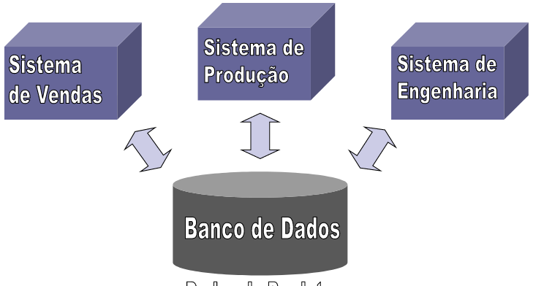
Banco de Dados – Vantagens
6 - Integridade referencial
- Consiste em impedir que um determinado código ou chave em uma tabela não tenha correspondência em outra tabela.
‹#›

Slide 23
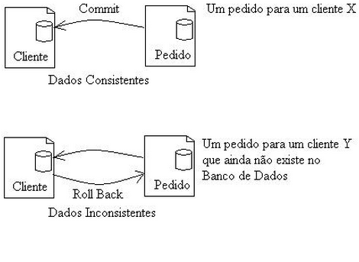
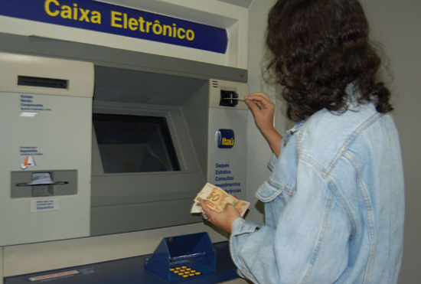
Banco de Dados – Vantagens
7 - Recuperação de falhas
- Garantia de ACID – atomicidade, consistência, isolamento e durabilidade de Transações requer um SGBD tolerante a falhas.
Tolerância a falhas em BDs
Falha de Transação
Falha de sistema
Falha de meio de armazenamento
‹#›

Slide 24
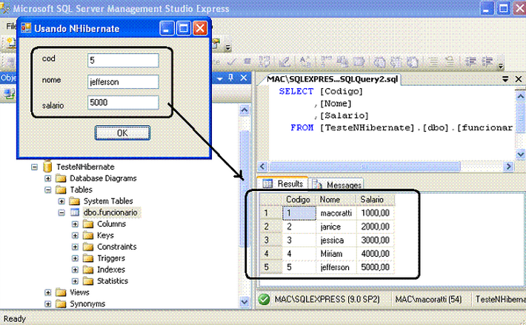
Banco de Dados – Vantagens
8 - Armazenamento persistente dos dados
- Quando se grava um dado no Banco de Dados e fica eternizado, ou seja, deixa de ficar volátil na memória RAM e passa a ser escrito num banco de dados de modo que ela não desapareça facilmente.
‹#›

Slide 25
SQL - Structured Query Language, ou Linguagem de Consulta Estruturada
‹#›

Slide 26

SQL - Structured Query Language
Surgiu dos trabalhos teóricos de Edgar Frank Codd (IBM) procurando um modelo lógico independente de detalhes de implementação.
Teoria dos conjuntos
Baseado na álgebra relacional.
‹#›

Slide 27
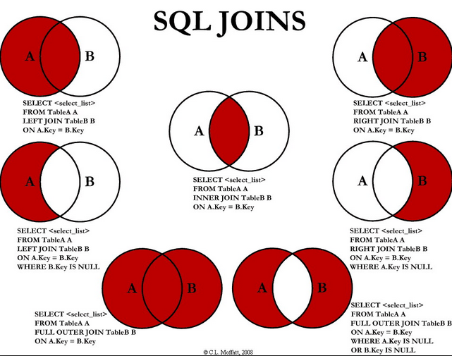
SQL - Structured Query Language
Teoria dos conjuntos
‹#›

Slide 28
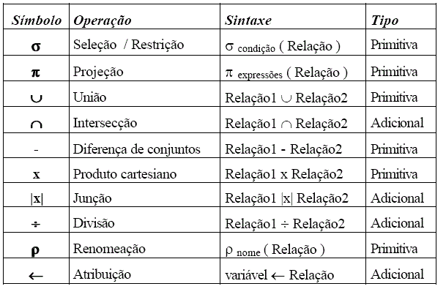
Banco de dados Relacional
Álgebra relacional
‹#›

Slide 29
A linguagem SQL
É uma linguagem usada em SGBDs para:
Definir estruturas de dados (Ex: criar tabelas)
Modificar dados no BD (Ex: inserir e alterar dados)
Especificar restrições de segurança (Ex: privilégios de acesso)
Realizar consultas
‹#›

Slide 30
A linguagem SQL
Definição de Dados: através da DDL possibilita a definição da estrutura e organização dos dados
Manipulação de Dados: através da DML possibilita a manipulação dos dados armazenados, compreendendo inclusão, consulta, alteração e eliminação.
Controle de Acesso: protege os dados de manipulações não autorizadas, através de comandos de autorização de acesso.
Integridade dos Dados: define as regras de integridade dos dados contra corrupções, inconsistências e falhas do sistema.
Controle de Transações: inclui comandos que controlam a especificação do início e do fim das transações.
‹#›

Slide 31
A linguagem SQL
Independência de fabricante: está incorporada em quase todos os SGBDs em seu padrão ANSI, com as extensões proprietárias de cada fabricante.
Portabilidade entre computadores: pode ser usada desde um PC até um mainframe.
Redução de custos com treinamento: as aplicações podem migrar de ambiente com custo reduzido em treinamento.
Facilidade no entendimento: oferece um rápido entendimento, com comandos escritos em um inglês estruturado de alto nível.
Múltiplas visões de dados: possibilita levar diferentes visões dos dados a diferentes usuários.
‹#›

Slide 32
Categorias dos comandos SQL
‹#›

Slide 33
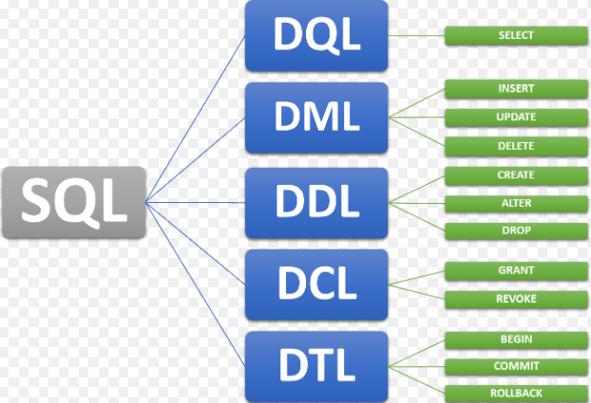
Categorias dos comandos SQL
‹#›

Slide 34
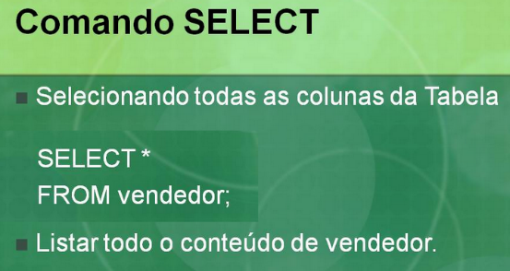
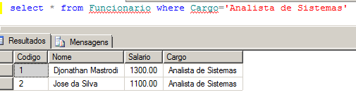
DQL – Linguagem de consulta de dados
DQL - Linguagem de Consulta de Dados - Define o comando utilizado para que possamos consultar (SELECT) os dados armazenados no banco;
‹#›

Slide 35
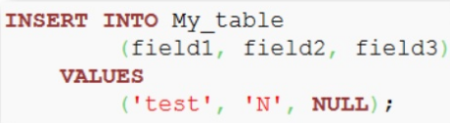
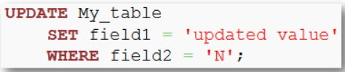
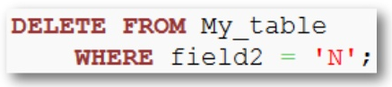
Linguagem de manipulação dos dados (DML)
Linguagem que define os comandos de manipulação e operação dos dados (Define os comandos utilizados para manipulação de dados no banco (INSERT, UPDATE e DELETE) ).
‹#›

Slide 36
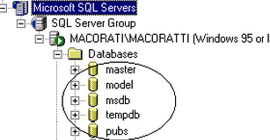
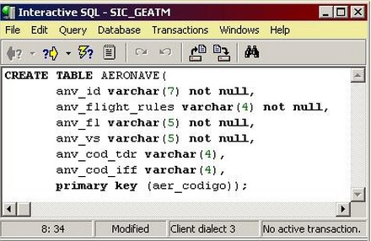
Linguagem de definição dos dados (DDL)
DDL - Linguagem de Definição de Dados - Define os comandos utilizados para criação (CREATE) de tabelas, views, índices, atualização dessas estruturas (ALTER), assim como a remoção (DROP);
Linguagem que define as aplicações, arquivos e campos que irão compor o banco de dados.
Comandos de criação e atualização da estrutura dos campos dos arquivos.
‹#›

Slide 37


Linguagem de controle dos dados (DCL)
- DCL - Linguagem de Controle de Dados - Define os comandos utilizados para controlar o acesso aos dados do banco, adicionando (GRANT) e removendo (REVOKE) permissões de acesso;
- Usado para controle de acesso aos dados em um banco de dados.
- Todos acessos podem ser sobre, por exemplo, tabelas, views, functions.
‹#›

Slide 38
Linguagem de transação de dados (DTL)
- DTL - Linguagem de Transação de Dados - Define os comandos utilizados para gerenciar as transações executadas no banco de dados, como iniciar (BEGIN) uma transação, confirmá-la (COMMIT) ou desfazê-la (ROLLBACK).
‹#›

Slide 39
Exercício – Criar o Banco de Dados (bd_livro_seg) no SQL Server

Slide 40
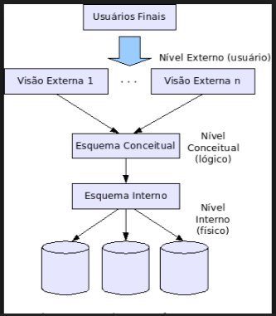
SGBD - Estrutura

Slide 41
Exercício – Fazer o MER e criar o banco de dados
BD_Livro_seg
Uma empresa de venda de livros está querendo ter um cadastro (controle dos títulos) da sua empresa.
Dados levantados
Isbn int
titulo char(50)
editora char(30)
genero char(30)
preco money
Regra de negócio
um titulo só tem um isbn
1 (um) titulo só pode ter 1 (uma) editora e 1 (uma) editora por ter vários títulos
1 (um) titulo só pode ter 1 (um) genero e 1 (um) genero por ter vários títulos
Exemplo gênero medicina pode ter vários títulos.
‹#›

Slide 42
Gabarito
‹#›

Slide 43
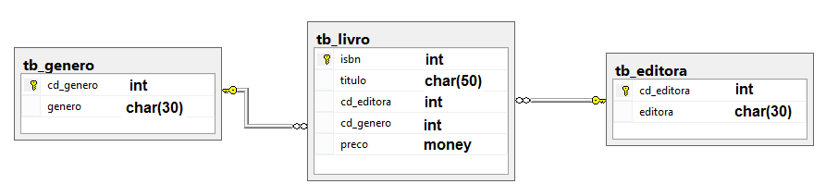
Exercício – Fazer o MER e criar o banco de dados
‹#›

Slide 44
Gabarito - DDL
create database bd_livro_seg
use bd_livro_seg
‹#›

Slide 45
Gabarito - DDL
create table tb_editora
(cd_editora int not null primary key,
editora char(30))
create table tb_genero
(cd_genero int not null primary key,
genero char(30))
create table tb_livro
(isbn int not null primary key,
titulo char(50),
cd_editora int,
cd_genero int,
preco money)
Aula 06 - Comandos SQL - Eercício
‹#›

Slide 46
Gabarito - DDL
alter table tb_livro
add constraint fk_genero foreign key (cd_genero)
references tb_genero (cd_genero)
alter table tb_livro
add constraint fk_editora foreign key (cd_editora)
references tb_editora (cd_editora)
‹#›

Slide 47
Comandos - DDL
‹#›

Slide 48
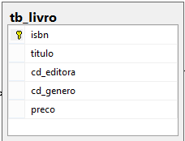
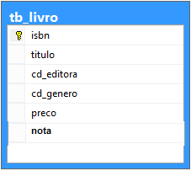
Linguagem de definição dos dados (DDL) adicionar um campo
alter table tb_livro
add nota int
‹#›

Slide 49
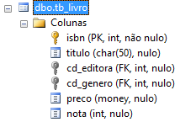
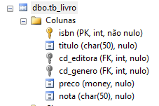
Linguagem de definição dos dados (DDL) alterar um campo
alter table tb_livro
alter column nota char(50)
‹#›

Slide 50
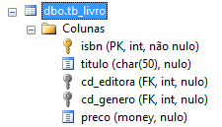
Linguagem de definição dos dados (DDL) Excluir um campo
alter table tb_livro
drop column nota
‹#›

Slide 51
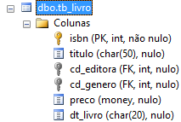
Linguagem de definição dos dados (DDL) Adicionar um campo
alter table tb_livro
add dt_livro char(20)
‹#›

Slide 52
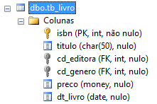
Linguagem de definição dos dados (DDL) Alterar um campo
alter table tb_livro
alter column dt_livro date
‹#›

Slide 53
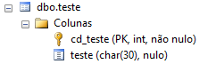
Linguagem de definição dos dados (DDL) Criar uma Tabela
create table teste
(cd_teste int not null primary key,
teste char(30) )
‹#›

Slide 54
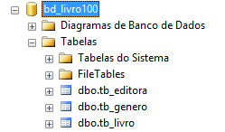
Linguagem de definição dos dados (DDL) Excluir uma Tabela
drop table teste
‹#›

Slide 55
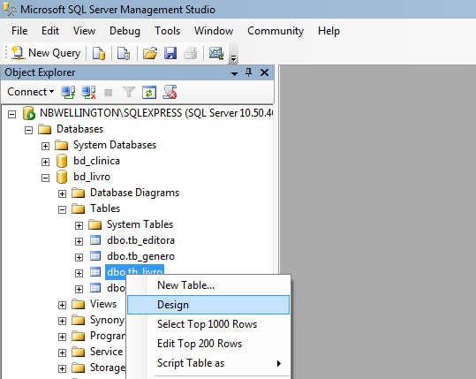
Linguagem de definição dos dados (DDL) Alteração Tabela
‹#›

Slide 56
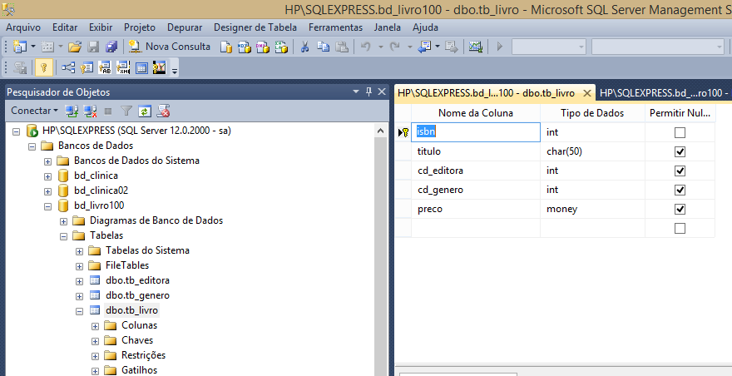
Linguagem de definição dos dados (DDL) Alteração Tabela
‹#›

Slide 57
Álgebra Relacional
‹#›

Slide 58
Operadores
Podem ser agrupadas em duas categorias:
Operadores Relacionais:
Seleção
Projeção
Junção
Divisão
Operadores Tradicionais:
União
Interseção
Diferença
Produto Cartesiano
‹#›

Slide 59
Operadores Relacionais
‹#›

Slide 60
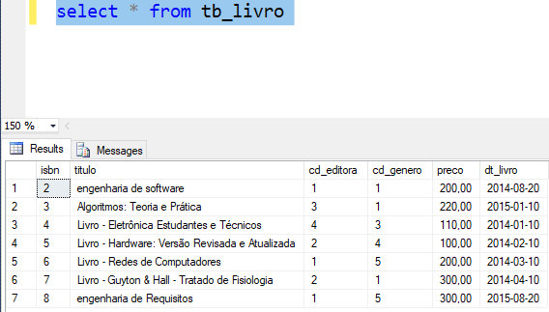
Operadores Relacionais
SELECT:
Símbolo σ (sigma).
Extrai tuplas específicas de uma relação específica.
Select * from tb_livro
‹#›

Slide 61
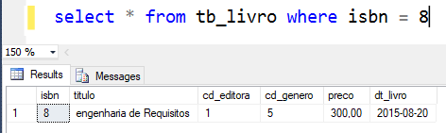
Operadores Relacionais
SELECT:
Aula 06 - Comandos SQL - Exercício
‹#›

Slide 62
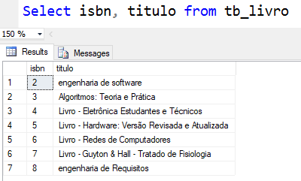
Operadores Relacionais
Project:
Símbolo π (pi).
Extrai determinadas colunas de uma tabela e descarta outras.
Select isbn, titulo from tb_livro
‹#›

Slide 63
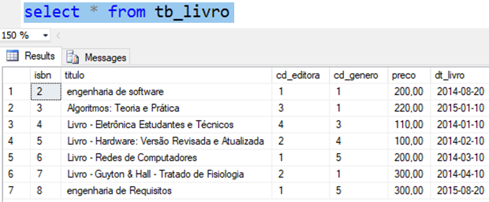
Operadores Relacionais
Project:
‹#›

Slide 64
Operadores Relacionais
JOIN (INNER JOIN):
Símbolo |X|.
Constrói uma relação a partir de duas relações específicas consistindo em todas as possibilidades de pares de tuplas concatenados, uma de cada uma das duas relações específicas, de forma que em cada par as duas tuplas satisfaçam uma condição específica.
‹#›

Slide 65
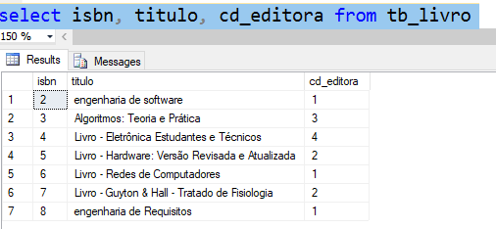
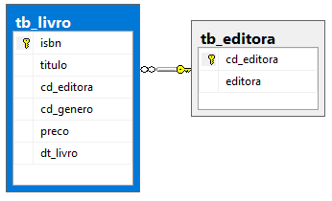
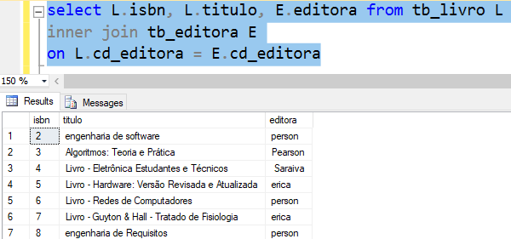
Operadores Relacionais
‹#›

Slide 66
DML – Linguagem de Manipulação de dados Insert, update, delete e select
‹#›

Slide 67

Operadores
Insert, select, update, delete e select
‹#›

Slide 68
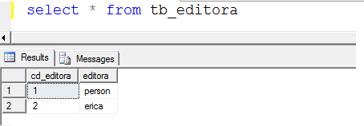
INSERT
insert into tb_editora
(cd_editora, editora)
values
(1, 'person')
insert into tb_editora
(cd_editora, editora)
values
(2, 'erica')
‹#›

Slide 69

INSERT
insert into tb_genero
(cd_genero, genero)
values (1,'Informatica')
‹#›

Slide 70
INSERT
insert into tb_livro
(isbn, titulo, cd_editora, cd_genero, dt_livro, preco)
values
(1,'banco de dados', 1,1, '2019-08-10', 100)
insert into tb_livro
(isbn, titulo, cd_editora, cd_genero, dt_livro, preco)
values
(2,'engenharia de software', 1,2, '2019-08-20', 200)
Aula 06 - Comandos SQL - Exercício
‹#›

Slide 71

INSERT
‹#›

Slide 72



SELECT
select * from tb_editora
select * from tb_genero
select * from tb_livro
‹#›

Slide 73



UPDATE
‹#›

Slide 74


UPDATE
‹#›

Slide 75

UPDATE
‹#›

Slide 76


DELETE
‹#›

Slide 77

DELETE
‹#›

Slide 78
Exercício
Notes:
Large enterprise applications - the ones that execute core business applications, and keep a company going - must be more than just a bunch of code modules. They must be structured in a way that enables scalability, security, and robust execution under stressful conditions, and their structure - frequently referred to as their architecture - must be defined clearly enough that maintenance programmers can (quickly!) find and fix a bug that shows up long after the original authors have moved on to other projects. That is, these programs must be designed to work perfectly in many areas, and business functionality is not the only one (although it certainly is the essential core). Of course a well-designed architecture benefits any program, and not just the largest ones as we've singled out here. We mentioned large applications first because structure is a way of dealing with complexity, so the benefits of structure (and of modeling and design, as we'll demonstrate) compound as application size grows large. Another benefit of structure is that it enables code reuse: Design time is the easiest time to structure an application as a collection of self-contained modules or components. Eventually, enterprises build up a library of models of components, each one representing an implementation stored in a library of code modules. When another application needs the same functionality, the designer can quickly import its module from the library. At coding time, the developer can just as quickly import the code module into the application.

Slide 79



exercício
Listar todos generos
Incluir Engenharia Civil
Listar todas editoras
Incluir Pearson e Saraiva
Listar todos os livros
Incluir isbn 3 algoritmos – teoria e prática
‹#›

Slide 80
exercício
7) Listar a cd_editora = 1 na tabela tb_livro
8) Listar o cd_genero = 2 na tabela tb_livro
9) Excluir isbn = 3 na tabela tb_livro
10)Excluir todas editoras na tabela tb_editora
‹#›

Slide 81
Agenda
Revisão
SGBD - Sistema Gerenciador de Banco de Dados
Vantagens do SGBD’s
Representação Física do SGBD
SQL - Structured Query Language
Categorias do SQL
1 - Exercício prático
Comandos de DDL – Linguagem Definição de Dados
Álgebra relacional
2 - Exercício prático
‹#›

Slide 82
Dúvidas
Jose.wellington@uniceub.br
‹#›

